Slide 1

Radiología Convencional
Tm. Fernanda Gaete Cortés
Centro Imagenología HCUCH

Slide 2
Contenidos
Película Radiográfica
Formación imagen latente
Pantallas intensificadoras
Procesado de películas
Cuarto oscuro

Slide 3
1. Película radiográfica
La película radiográfica corresponde a parte de un sistema en conjunto denominado receptor de imagen.
En ella se produce una imagen que se forma posterior a la interacción de los rx con el paciente.
Poseen dos partes fundamentales: Base y Emulsión.

Slide 4
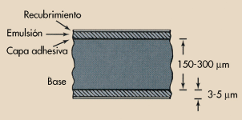
Película radiográfica
La mayoría de las películas utilizadas en radiodiagnóstico son de emulsión doble .
Entre la emulsión y la base existe una pequeña capa de adhesión, que asegura un contacto uniforma entre ambas partes .
Sobre la emulsión, existe una capa de recubrimiento. Que asegura la emulsión de rasguños y contaminación durante su manipulación, procesado y almacenamiento.
Imagen corte transversal de película radiográfica, extraída de: Manual de radiología para técnicos, bushong 8va edición

Slide 5
Base
Su principal función es ser el soporte de la placa radiográfica, le otorga el sostén a la emulsión.
Es flexible y resistente pero a la vez suficientemente rígida e irrompible para poder se manipulada en el procesamiento.
A esta porción de la película se le agrega durante su fabricación un leve tinte de color azul para reducir el cansancio de la vista al observador al momento del diagnóstico.
Posee estabilidad dimensional, es decir no se modifica ni en forma ni tamaño durante su revelado.

Slide 6
Base
El poliéster, reemplazo todos los materiales previos con que se habían fabricado las bases. ya que posee ventajas como ser muy estable al momento del procesado, firme y mas delgadas y duraderas .
Tiene un grosor de aprox 150-300 micrones

Slide 7
Emulsión
Es realmente la zona que interacciona con los fotones emergentes del paciente ( o a luz de las pantallas intensificadoras ) y donde comienza la formación de la imagen
Es una mezcla de gelatina con cristales de haluro de plata
Es una capa fina de entre 3-5 micrones.
La gelatina tiene como principal función ser un soporte mecánico para los cristales de haluro de plata. A demás de permitir el paso de los químicos del revelado.

Slide 8
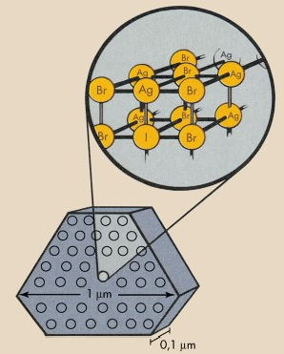
Emulsión
El cristal de haluro de plata es el ingrediente activo de a emulsión (bromuro (98%) y yoduro de plata )
La forma de los cristales depende de tu uso, en radiología se utilizan tubulares y planos y con distribución cubica.
La interacciones de los rayos x con estos cristales resulta finalmente en la formación de una imagen latente.
Imagen corresponde modelo de cristal de haluro de plata, extraída de: Manual de radiología para técnicos, bushong 9na edición

Slide 9
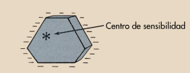
Formación imagen latente
Cuando los cristales de haluro de plata se expongan a rayos x o haces luminosos, se producirán cambios en la red de cristales, que causaran que en la superficie del cristal se produzca un deposito de plata metálica en los centros de sensitividad del cristal.
Estos depósitos son los que encontraremos distribuidos sobre el cristal, pero no serán lo suficiente para poder visualizar la imagen.
Imagen centro de sensibilidad de un cristal de haluro de plata, extraída de: Manual de radiología para técnicos, bushong 9na edición

Slide 10
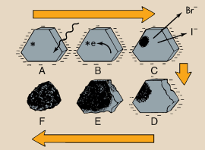
Formación imagen latente
Los cristales expuestos se convertirán en granos negros mientras que los cristales que no han sido expuestos se mantendrán cristalinos e inactivos.
Por lo tanto la imagen latente corresponde en la información inobservable contenida en los cristales de haluro de plata activados y no activados por la radiación.
Sera un procesado físico-químico que podrá hacer visible los pequeños depósitos de plata.
Imagen producción de imagen latente, extraída de:
Manual de radiología para técnicos, bushong 9na edición

Slide 11
Pantallas intensificadoras
Los receptores de imagen mas usados en el ámbito medico corresponde a la combinación pantalla-película.
Las pantallas intensificadoras se encuentran dentro del chasis, anterior a la película.
Esta pantalla emite luz, exponiendo la película Rx para obtener la imagen.
Los receptores del mercado utilizan placas radiográficas de doble emulsión, lo que significa que están rodeadas de dos pantallas intensificadoras (una para cada emulsión) de esta forma se optimiza la velocidad de respuesta, haciéndolas mas rápidas y por lo tanto necesitando menos mAs para formar una misma imagen.
Notes:
.

Slide 12
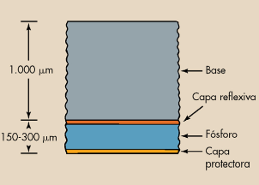
Pantallas intensificadoras
El propósito principal por lo tanto es amplificar la radiación que alcanza la película, mediante emisión de luz visible. Ya que tan solo el 1% del haz de rayos x contribuye a la formación de la imagen latente.
Imagen corte transversal pantalla intensificadora, extraída de: Manual de radiología para técnicos, bushong 9na edición

Slide 13
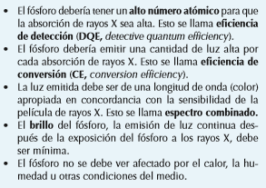
Pantallas intensificadoras
Capa protectora: Espesor de 10-20 micrones. Hace que la pantalla sea mas resistente a la abrasión y al daño producido en la manipulación. Elimina la Electricidad estática. Proporciona una superficie de lavado rutinario sin afectar el fosforo. Es transparente a la luz.
Fosforo: corresponde a la capa activa de la pantalla intensificadora. El fosforo emite luz durante la estimulación de los rayos x. estas capas tienen diferentes espesores entre 30-50 micrones. Las ultimas pantallas están fabricadas de tierras raras ( gadolinio, lantano, itrio).
Imagen caracteristicas del fósforo. Extraída de Manual de radiología para técnicos, bushong 9na edición

Slide 14
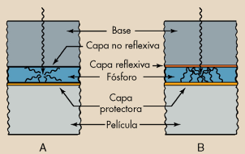
Pantallas intensificadoras
Capa reflexiva: se ubica entre el fosforo y la base. 2,5 micrones. Fabricada de material brillante. Para aumentar la eficiencia de las pantallas, debido que reordena o redirige los fotones de luz hacia la placa radiográfica. La luz se emite en todas las direcciones (emisión isotrópica), por eso la necesidad de guiarla hacia la película.
Base: Corresponde a la capa mas alejada de la película. Es de aprox 1 mm de espesor. Es básicamente un soporte mecánico. También es de poliéster. Debe ser:
Dura
Resistente a los daños y decoloración
Químicamente inerte
Flexible
Sin impurezas.
Imagen efecto de capa reflectiva., extraída de:
Manual de radiología para técnicos, bushong 9na edición

Slide 15
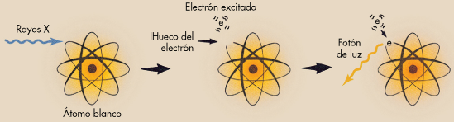
Pantallas intensificadoras
Luminiscencia:
  Se refiere a la luz emitida por un material como respuesta a un estimulo externo ( en este caso rayos x)
  Con el estimulo, los electrones de las capas mas externas pasan a un estado excitado. Lo que provoca u hueco a nivel electrónico.
  Este hueco se llena cuando el átomo vuelve a su estado normal y en la transición, se emite energía electromagnética como fotones de luz visible.
  Fluorescencia: Mientras está el estimulo emite luz.
  Fosforescencia: Sigue emitiendo luz post estimulo.
Imagen luminiscencia, extraída de: Manual de radiología para técnicos, bushong 9na edición

Slide 16
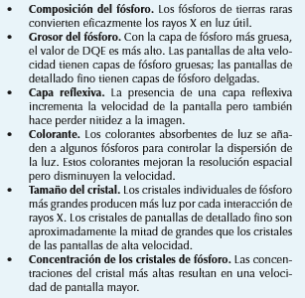
Características de las pantallas intensificadoras
Factor de intensificación y velocidad.
  Velocidad se refiere a la eficacia de convertir los rayos x en luz visible.
  El factor de intensificación es una medica que nos indica en cuanto podemos reducir las dosis de radiación.
  IF = Exposición requerida sin pantallas Exposición requerida con pantallas
Tabla de características de pantallas intensificadoras que no dependen del operador., extraída de: Manual de radiología para técnicos, bushong 9na edición

Slide 17
Características de las pantallas intensificadoras
Ruido de la imagen
  Corresponde a la falta de calidad de imagen, reducción del contraste, debido o problemas de eficiencia de detección, o a la eficiencia de conversión.
  Es inversamente proporcional a la velocidad.
Resolución
  Se refiere al detalle de la imagen y la capacidad de distinguir objetos cercanos como separados.
  Existe la resolución espacial y la resolución de contraste.

Slide 18
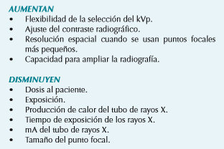
Ventajas de las pantallas intensificadoras
Tabla de ventajas de el uso correcto de pantallas intensificadoras, extraída de:
Manual de radiología para técnicos, bushong 9va edición

Slide 19
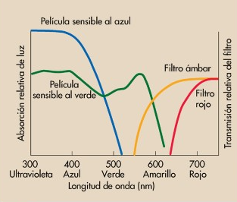
Película radiográfica
Correspondencia espectral o emparejamiento espectral:
La película será especifica y tendrá sensibilidad para algunos colores de luz.
De tal forma debe corresponderse Película con Pantalla.
Las películas radiográficas son sensibles a la luz verde o al azul.
Imagen Correspondencia espectral, extraída de:
Manual de radiología para técnicos, bushong 9na edición

Slide 20
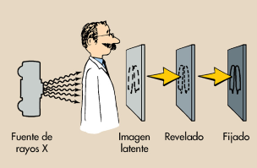
Procesamiento radiográfico
Imagen pasos de procesamiento radiográfico, extraída de: Manual de radiología para técnicos, bushong 9na edición

Slide 21
Procesamiento radiográfico
Manual y Automático.
Incluye todos los pasos que sean necesarios para lograr que una imagen latente se convierta en una imagen visible, diagnóstica y de alta calidad.
Importante además es conferirle una calidad suficiente para que pueda ser archivada y visible por mucho tiempo.

Slide 22
Secuencia de eventos del procesamiento radiográfico
Paso | Objetivo | Manual | Automático
Humectación | Hinchar la emulsión para permitir la penetración química subsiguiente. | 15 seg | No se realiza
Revelado | Producir una imagen visible a partir de la imagen latente. | 5 min | 22 seg
Baño de paro | Detener el revelado y eliminar el exceso de productos químicos de la emulsión. | 30 seg | No se realiza
Fijado | Eliminar el haluro de plata remanente de la emulsión y endurecer la gelatina. | 15 min | 22 seg
Lavado | Eliminar el exceso de productos químicos | 20 min | 20 seg
Secado | Eliminar el agua y preparar la radiografía para su visualización. | 30 min | 26 seg
Tabla: Manual de radiología para técnicos, bushong 8va edición.

Slide 23
Revelado
Su objetivo principal es convertir por completo los cristales de haluro de plata a un grano entero de plata metálica.
El revelador es el producto que lleva a cabo dicha acción.
El revelador tiene carga negativa por lo cual aporta electrones al centro de sensitividad del cristal para transformar los iones de plata en plata metálica.

Slide 24
Revelador
Componente | Producto químico | Función
Agente revelador | Fenidona Hidroquinona | Agente reductor, produce rápidamente niveles de grises Agente reductor, produce colores negros lentamente
Agente activador | Carbonato de sodio | Contribuir con el hinchado de la gelatina,; produce alcalinidad; controlar el ph
Agente antivelo | Bromuro de potasio | Protege a los cristales no expuestos del ataque químico
Preservante | Sulfito de sodio | Control de la oxidación; mantener el equilibrio entre los componentes del revelador
Endurecedor | Glutaraldehído | Controlar el hinchado de la emulsión e incrementar la calidad de archivo
Agente secuestrador | Quelatos | Elimina las impurezas metálicas; estabiliza al agente revelador
Disolvente | Agua | Disolver los productos químicos para su uso.
Tabla: Manual de radiología para técnicos, bushong 8va edición

Slide 25
Revelado
Hay factores que alteran el proceso de revelado:
    1. tiempo de revelado. Tiempo, aumenta numero de cristales reducidos y la cantidad de plata que se deposita
    2. temperatura de revelado Temperatura reducción, debido que la probabilidad de interacción por movilidad.
    3. concentración del químico. Si la concentración, poder de penetración, y se puede impregnar en cristales expuestos y no expuestos.

Slide 26
Fijado
Una vez que se termina el proceso de revelado, debe fijarse la imagen para que permanezca. (La imagen se fija a la película ).
Cuando las películas se sacan del revelador, una parte de este permanece en la emulsión y continua su efecto reductor. Lo cual puede formar el velo del revelado.
En el caso del revelado manual, el paso siguiente al revelado es el baño de paro y el producto utilizado es el acido acético, también llamado activador.
En procesado automático no se usa baño de paro, ya que las cintas transportadoras aprietan la película hasta limpiarla. Y en este caso el fijador contiene acido acético.
El activador neutraliza el PH de la emulsión y detiene la acción del revelador.

Slide 27
Lavado
Este es el proceso donde se eliminan todos los productos químicos residuales, sobre todo en la superficie de la película.
El agente limpiador es el agua.
En el procesado automático, la temperatura del agua es 3° menos que la del revelador.
Un lavado inadecuado resulta en la retención de remanente y la imagen que se forme se desvanecerá y se volverá café con el tiempo. ( mala calidad de archivo)

Slide 28
Secado
En este proceso final, se somete la superficie de la película a aire caliente a medida que pasa por la cámara de secado.
Posterior a este proceso la placa radiográfica puede ser manipulada y archivada.

Slide 29
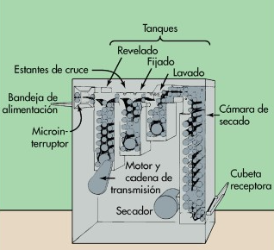
Procesamiento radiográfico
Automático.
Se realiza en una procesadora que realiza automáticamente todos los pasos que antes se realizaban manualmente.
Lo que incluye este sistema es una forma de transporte automático entre cada uno de los tanques.
Se conecta al exterior a sistemas de llenado y vaciado de líquidos.
Los líquidos utilizados de forma automática y manual deben ser desechados como material toxico.
Imagen corresponde reveladora automática, extraída de:
Manual de radiología para técnicos, bushong 9na edición

Slide 30
Cuarto oscuro
Se refiere espacio físico, carente de luz artificial o natural, donde se encuentren las condiciones ideales para el manejo de placas radiográficas.
  Área seca: Es el área destinada al manejo de las películas radiográficas, los contenedores de estas (chasis) y a su almacenamiento. Aquí podemos encontrar mesones, muebles de almacenamiento, máquinas marcadoras, pasamuros, etc.
  Área húmeda: es el área donde se ubican los contenedores con químicos, las procesadoras automáticas, los filtros para agua, los depósitos del fijador usado, mangueras o tuberías de alimentación, etc.

Slide 31
Cuarto oscuro
Limpieza del cuarto oscuro:
      1. No comer ni beber dentro del cuarto oscuro.
      2. Las manos del operador deben estar limpias, secas y libres de sustancias químicas o medicinales.
      3. Los muebles deben ser lavables en su superficie y su unión con los muros no debiese permitir la acumulación de residuos.
      4. Los contenedores deben estar limpios, sin salpicaduras, y bien cerrados.
      5. Pisos lavables y antideslizantes.
      6. El cuarto debe ser pintado en colores claros o en blanco.

Slide 32
Cuarto oscuro
Ambiente del cuarto oscuro.
    1. La temperatura no más de 20° y la humedad no más del 60% ni menos del 40% al interior del cuarto.
    2. Bien sellado a la luz externa y con filtro de seguridad cuando se requiera.
    3. Extractor de aire (gases), libre de polvo y pelusas.
    4. Los muebles deben estar diseñados de acuerdo a las personas que trabajan en el interior.
    5. Libre de radiación, alejado de esta o, en su defecto, con un buen blindaje.
    6. Los interruptores de luz deben tener una cubierta sobre ellos, para evitar accidentes al ser presionados en forma casual.

Slide 33
Cuarto oscuro
Almacenamiento de películas.
    1. En alacenas blindadas o en ambiente libre de radiación.
    2. En posición vertical, para evitar artefactos por electricidad estática.
    3. Por orden de antigüedad, dado su vencimiento.
    4. Por una máximo de 45 días.
    5. Ambiente carente de luz
Seguridad del cuarto oscuro.
    1. Iluminación mínima del cuarto oscuro.
    2. Potencia adecuada a la mínima visión.
    3. Distancia indicada por fabricante entre mesones y filtros.
    4. Para películas sensibles al verde: utilizar FILTRO ROJO (sobre 550 nm).
    5. Para películas sensibles al azul: utilizar FILTRO ÁMBAR (sobre 600 nm).

Slide 34
FIN
Referencias:
Manual de Radiología para Técnicos – Stewardt C. Bushong. (Edición 11, 2016).
  Capítulos 13,
  capitulo 14
  Capitlo 15
Protocolos de control de calidad en radiodiagnóstico 2001, IAEA arcal
Manual de control de calidad en mamografía, IAEA TECDOC revisión 2006

